Slide 1
Chatting & buddy

Slide 2
1. Development environment
2. PC platform
3. Android platform
1-1. Server - opnefire
2. ProtoType pc Version
3. ProtoType M Version
2-1.
1-2. Server – java Soket network
2-1 Alpha pc Version
3-1 Alpha M Version
1-3. Server – Use Netty API
2-1 Beta pc Version
3-1 Beta M Version

Slide 3


1. 개 발 환 경

Slide 4
메신저 개발 환경
Windows 8 64bit
Eclipse mars
windows builder
java (jdk 1.8.3)
XMPP 기반Server/Client
Server : OpenFire(jetty server) , Only java Soket (Netty API (Ajax 비동기.. Etc)
Client : Spark(PC Client),Smack(java library), aSmack( Android) .. Etc
DB: Mysql, Maria DB , MongoDB.. Etc
Framework: iBatis or Mybatis
XMPP(Extensible Messaging and Presence Protocol)는 XML에 기반한 메시지 지향 미들웨어용 통신 프로토콜 이 프로토콜의 원래 이름은 Jabber였으며^{[2]} Jabber 오픈 소스 커뮤니티가 1999년 개발하였다.

Slide 5
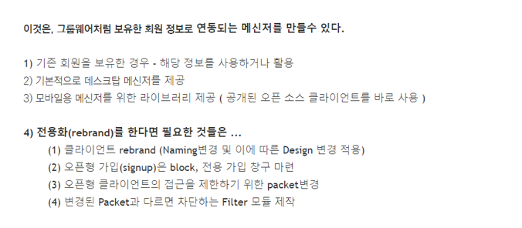
1-1.메신저 서버 종류 Opnefire

Slide 6
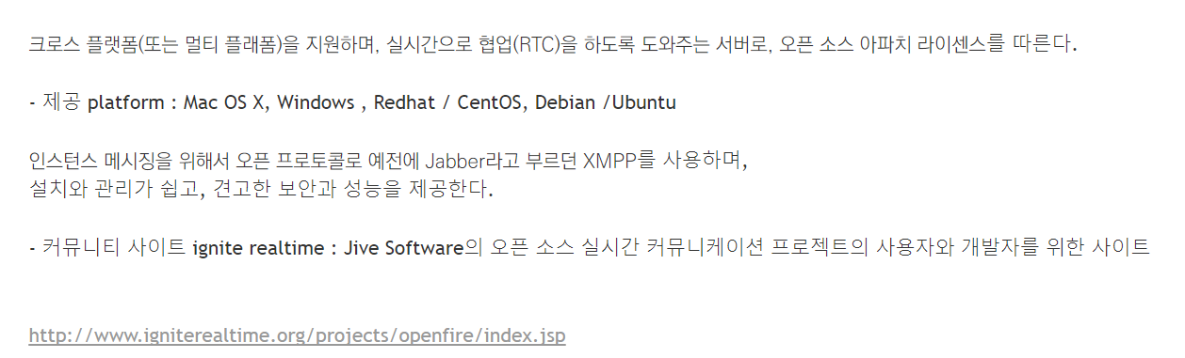
1-1.메신저 서버 종류 Opnefire

Slide 7
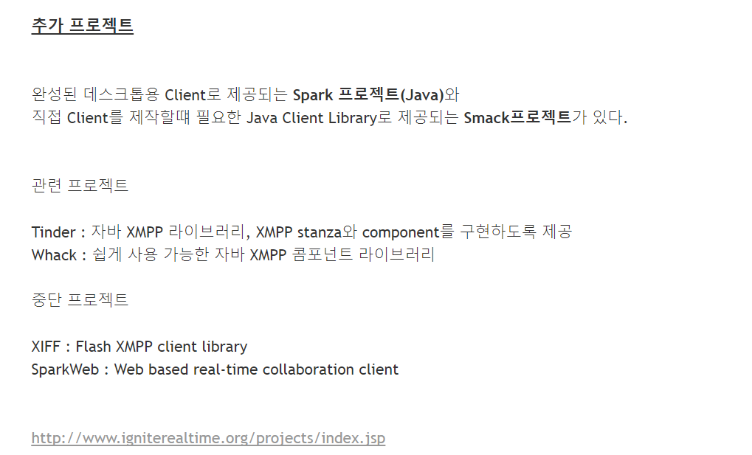
1-1.메신저 서버 종류 Opnefire

Slide 8
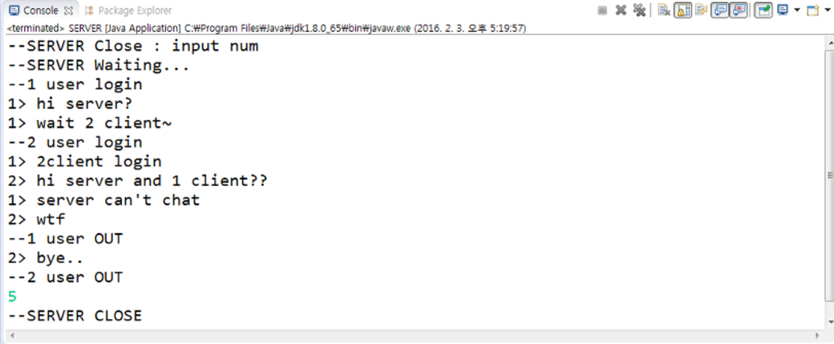
1-2.메신저 서버 종류 java Network Soket
http://parkdex.tistory.com/6 기본적인 소켓 통신 예제 URL

Slide 9
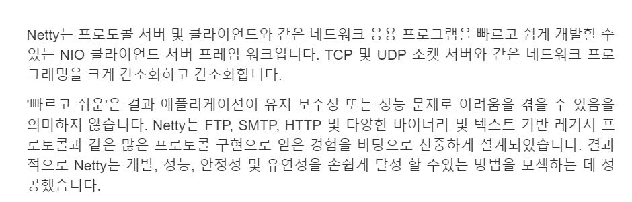
1-3.메신저 서버 종류 Netty API 이용한 서버

Slide 10
2.Each platform version

Slide 11
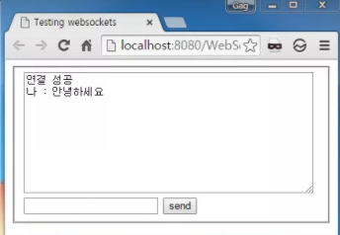
2-1. proto Type PC platform version
[PC protoType version]
Server <-> Client 통신
1:1 채팅

Slide 12
2-1. Alpha version PC platform version
[PC Alpha version]
Messenger UI
DB 연동
다중채팅
친구추가 / 삭제

Slide 13
2-1. beta version PC platform version
[PC beta version]
친구 관리
그룹채팅 관리
쪽지 보내기 / 삭제 / 읽기
메신저 컨텐츠 추가

Slide 15
proto type pc platform version

